Slide 1
Волшебный мир бабочек
ГБДОУ детский сад № 61 (филиал) Колпинского района Санкт-Петербурга
Составил воспитатель: Барышева Светлана Александровна
Санкт-Петербург
2015

Slide 2
АКТУАЛЬНОСТЬ
После темы «Насекомые» родителям с детьми было рекомендовано посетить зоологический музей или музей бабочек. Многие выполнили просьбу. Некоторые дети выразили свою радость об увиденном и с интересом рассказывали об этом другим детям. В результате между детьми возникли споры о размерах и расцветке крыльев бабочек. В ходе совместной беседы выяснилось, что у детей недостаточно развиты знания о бабочках. Следовательно, мы решили реализовать проект «Волшебный мир бабочек». Это позволит расширить и углубить знания детей о бабочках, а также узнать, насколько же разнообразен мир бабочек?

Slide 3
ЦЕЛЬ ПРОЕКТА:
СОЗДАТЬ УСЛОВИЯ ДЛЯ РАЗВИТИЯ ПОЗНАВАТЕЛЬНЫХ И ТВОРЧЕСКИХ СПОСОБНОСТЕЙ ДЕТЕЙ В ПРОЦЕССЕ РЕАЛИЗАЦИИ ПРОЕКТА «ВОЛШЕБНЫЙ МИР БАБОЧЕК»

Slide 4
ЗАДАЧИ ПРОЕКТА:
Формировать у детей 4-5 лет элементарные представления о бабочках, их строении, способах передвижения, образе жизни, циклом развития и разнообразии видов.
Формировать умение замечать красоту природы и передавать ее в художественном творчестве.
Развивать коммуникативные навыки.
Воспитывать бережное отношение к миру природы и эмоциональную отзывчивость.
Привлечь родителей к реализации проекта.

Slide 5
Чтение художественной литературы и рассматривание иллюстраций

Slide 6
Наблюдение за бабочками на участке

Slide 7
Образовательная деятельность в процессе режимных моментов

Slide 8
Ритмическая гимнастика и подвижная игра «Бабочки»

Slide 9
Танец «Бабочки»

Slide 10
Рисование бабочек в технике «Монотипия»

Slide 11
Изготовление книги из серии «Наше творчество» – «Волшебные бабочки»

Slide 12
Рельефная лепка бабочек из бумажных салфеток и пластилина

Slide 13
Изготовление макета «Появление бабочки»

Slide 14
Изготовление бабочек в технике «Оригами» (коллективная работа)

Slide 15
Раскрашивание готовых шаблонов бабочек

Slide 16
Изготовление костюмов бабочек для игровой деятельности

Slide 17
Изготовление дидактической игры «На полянке»

Slide 18
Изготовление книжек-малышек родителями и детьми

Slide 19
Итоговая выставка « Волшебный мир бабочек»

Slide 20
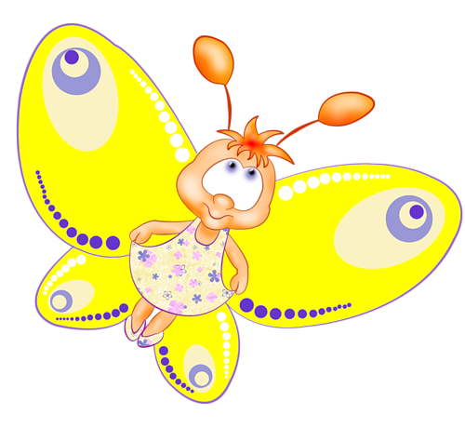
СПАСИБО ЗА ВНИМАНИЕ!

